Slide 1
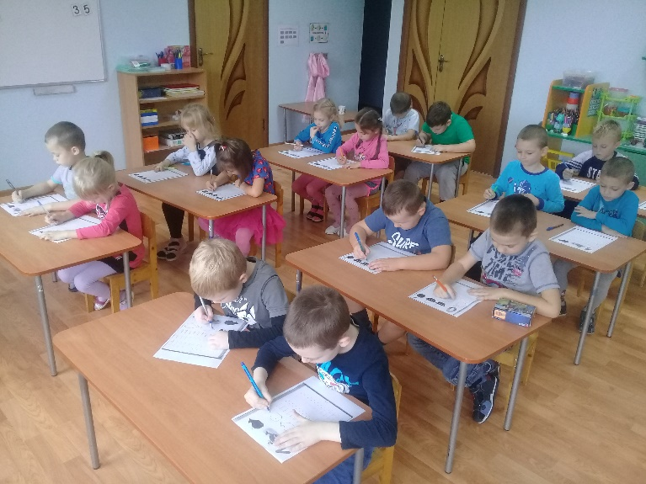
Психологическая готовность детей к школе
Презентацию подготовила:
педагог-психолог
Брусенская Н.Н.
МБДОУ детский сад общеразвивающего вида «Родничок» с.Верхопенье Ивнянского района Белгородской области

Slide 2
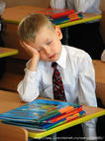
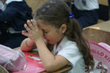
В чем проявляется неподготовленность
к школьному обучению?
Неподготовленный к школе ребенок не
может сосредоточиться на уроке, часто
отвлекается, не может включиться в общий режим работы
класса. Он проявляет мало инициативы, тяготеет к
шаблонным действиям и решениям, у него возникают
затруднения в общении со взрослыми и сверстниками по
по поводу учебных задач. Даже не все 7-летки готовы в
этом смысле к школе, хотя они могут уметь читать, писать
и считать, не говоря уже о 6-летках.
«Быть готовым к школе – не значит
уметь читать, писать и считать.
Быть готовым к школе – значит
быть готовым всему этому
научиться.»
( Венгер Л.А.)

Slide 3
Что же означает психологическая
готовность ребенка к школе?
От того, как ребенок подготовлен к
школе, будет зависеть успешность его адаптации,
вхождение в режим школьной жизни, его учебные успехи
и психологическое самочувствие.
Когда говорят о готовности к школе, обычно подразумевают, что ребенок
должен уметь читать, пересказывать ( у него должна быть развита речь ),
писать ( у него должна быть развита мелкая моторика ), считать
( владеть навыками счета ) – это педагогическая готовность к школе.
Помимо этого, ребенок должен обладать определенным уровнем физического здоровья.
Высидеть 4-5 уроков по 40 минут, да еще
делать домашние задания – задача
непривычная для дошкольника – это
физическая готовность к школе.
Но, конечно, этого недостаточно.

Slide 4
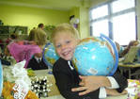
Социальная готовность
У ребенка, поступающего
в школу, должен быть
определенный уровень
познавательных интересов,
готовность к изменению социальной
позиции, желание учиться. Т.е. у него должна быть сформирована мотивация учения – интерес к новым знаниям, желание научиться чему-то новому. Также, на рубеже 6 лет формируется внутренняя позиция школьника – эмоционально-благополучное отношение к школе, минимальное стремление к игровым
и развлекательным (дошкольным) элементам деятельности,
ребенок осознает необходимость учения, понимает ее
важность и социальную значимость. Но
помните, что желание пойти в школу и желание учиться
существенно отличаются друг от друга. Многие родители
понимают, насколько важно у ребенка желание учиться,
поэтому они рассказывают ребенку о школе, об учителях
и о знаниях, приобретаемых в школе. Все это вызывает
желание учиться, создает положительное отношение
к школе.

Slide 5
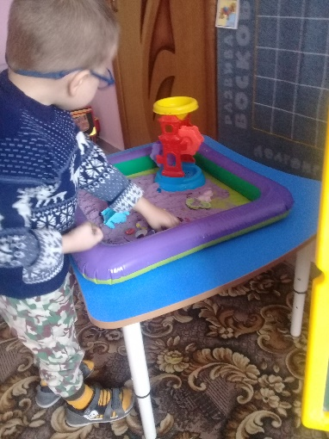
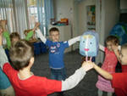
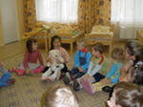
Личностная готовность
Чтобы успешно обучаться
в школе, ребенок должен
уметь строить адекватные
системе обучения отношения со
взрослыми, т.е. у него должна быть развита произвольность.
На пороге школьного возраста происходит утрата «детскости».
Если же уровень произвольности остается низким, то дети
не видят за вопросами взрослого учебной задачи, а воспринимают их как повод для непосредственного, житейского общения.
Такие дети могут прервать учителя вопросом, не относящимся к уроку,
Выкрикивать с места, называть учителя не по имени-отчеству, а «тетя
Таня».
Также ребенок должен уметь строить
отношения со сверстниками. Общение
ребенка с детьми не должно отличаться
особой конфликтностью, к
школьному возрасту он должен легко
устанавливать деловые контакты,
относиться к сверстникам как к
партнерам.

Slide 6
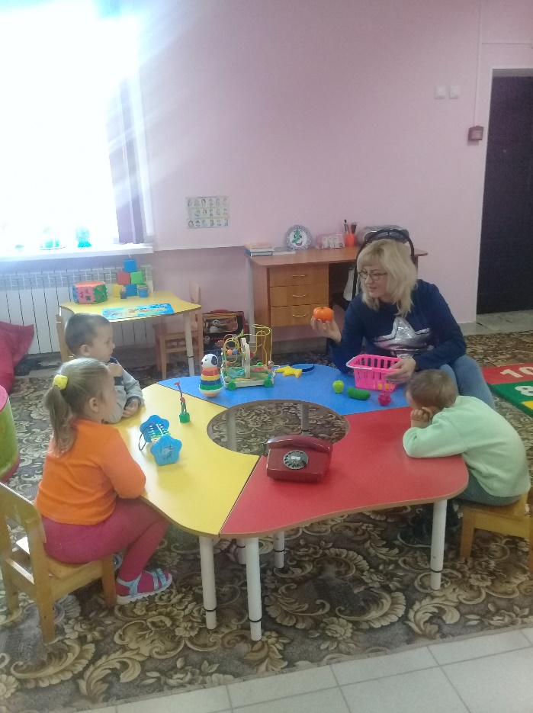
В противном случае, ребенку будет сложно выслушать ответ одноклассника, продолжить рассказ, начатый другим, адекватно
отреагировать на успех или неудачу другого ребенка.
Общение с другими детьми важно для формирования способности к умению встать на точку зрения другого, принимать ту или иную задачу как общую, взглянуть на себя или свою деятельность со стороны.
Часто мы можем услышать от дошкольника: «я самый сильный в группе», «мой рисунок самый лучший» и т.п. Для дошкольников характерна необъективно высокая оценка себя и своих способностей. Это происходит не от избытка самоуверенности и зазнайства, а является особенностью детского самосознания. Не нужно бороться с завышенной самооценкой и раньше времени добиваться ее адекватности. Это должно пройти само собой как результат прохождения ребенком кризиса 7 лет.

Slide 7
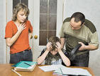
Но у некоторых дошкольников
наблюдается неустойчивая,
а иногда даже заниженная
самооценка. Это говорит о
том, что дети
испытывают дефицит
внимания, любви, поддержки, эмоциональной
защищенности со стороны взрослых.
Низкая самооценка,
сформированная на протяжении
дошкольного детства, может стать причиной
неуспеваемости в школе. Она порождает страх
неудачи, а в своем крайнем проявлении – отказ
от деятельности. Такие дети в школе отказываются отвечать
у доски и с места. Ребенок готов прослыть лентяем, чем
неуспешным в учебе.

Slide 8
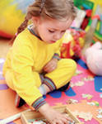
Интеллектуальная готовность
Интеллектуальный
аспект готовности к
школе – это уровень
развития познавательной сферы
психики. Он затрагивает такие психические
функции, как восприятие, внимание, память,
мышление, речь.
Внимание: важным показателем развития внимания является
то, что в деятельности ребенка появляется действие по
правилу – первый необходимый элемент произвольного
внимания. Вызывает тревогу ребенок 6, а особенно 7 лет, который не в
состоянии сосредоточиться на необходимой, но не интересной деятельности
хотя бы 5-10 минут.
Память: для ребенка 6 – 7 лет вполне доступно такое задание
- запомнить 10 слов, не связанных по
смыслу. В первый раз он повторит от 2 до
5 слов. Можно называть слова еще раз и
после 3 – 4 предъявлений ребенок

Slide 9
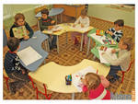
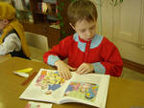
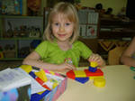
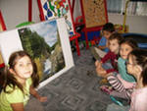
обычно запоминает более половины слов.
Если ребенок 6 – 7 лет не может запомнить
более 3-х слов с 4-го предъявления,
возможно, ему необходима консультативная
помощь специалиста. К 7 годам процесс формирования
произвольного запоминания можно считать завершенным.
Мышление: совершенствуется наглядно-действенное мышление
(манипулирование предметами), улучшается наглядно-
образное мышление (манипулирование образами и
представлениями). Например, дети
этого возраста уже могут понять, что
такое план комнаты. С помощью
схематичного изображения групповой
комнаты дети могут найти спрятанную игрушку. Полезны игры
«Найди клад», «Лабиринты». И начинают активно формироваться
предпосылки логического мышления.

Slide 10
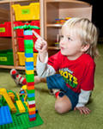
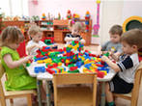
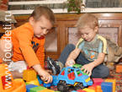
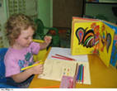
Воображение:
становится активным – произвольным.
А также воображение выполняет еще
одну роль – аффективно-защитную.
Она предохраняет растущую, легко ранимую душу ребенка от чрезмерно
тяжелых переживаний и травм.

Slide 11
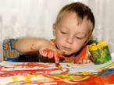
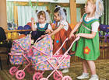
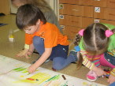
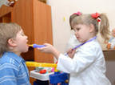
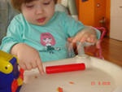
Игра как подготовка к школе
Полезны игры разные. Даже
«несерьезные» игры: в
«больницу», «Дочки-матери»,
«школу». Особенно ценно,
когда в таких играх
участвуют сразу
несколько детей.
Это развивает коллективизм,
ребенок учится строить
взаимоотношения, разрешать
возникающие конфликты.
Дети осваивают взрослую
жизнь, систему
поведения,
обязанности.
И главное – все
происходит без принуждения,
легко и охотно.
Полезны также игры с
пластилином, карандашами и
т.д. То есть почетное место
занимает лепка,
аппликация,
рисование,
конструирование.
В этих занятиях
развивается представление о
мире, предметах, животных,
людях. Также развивается
умение мысленно представлять
предметы,
«рассмотреть» их в уме.
Позднее это окажется
важным при изучении
физики, геометрии и др.

Slide 12
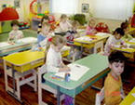
Лучше сделать заранее:
1. Познакомьте ребенка с его
учителем еще до официального начала занятий.
2. Посетите несколько раз его будущий класс, дайте ему посидеть за партой и все как следует рассмотреть, чтобы обстановка для ребенка не казалась незнакомой, прогуляйтесь вместе по школе и школьному двору.
3. Постарайтесь познакомить ребенка с некоторыми из его одноклассников.
4. Расскажите ребенку о приблизительном расписании уроков и времени, отведенному на уроки, перемены, обед, а также когда начинаются и кончаются уроки.
5. Спросите ребенка, что он чувствует, идя в школу, о его положительных и негативных впечатлениях. Старайтесь акцентировать внимание ребенка на положительных моментах: на интересных занятиях и возможности
завести новых друзей.
6. Скажите ребенку, что чувствовать
волнение несколько первых дней –
абсолютно нормально, и что это
испытывают все дети без исключения.

